Slide 1
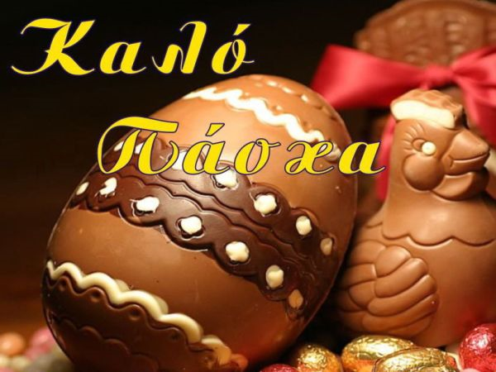
Το Πασχα

Slide 2

Τι ονομαζουμε πασχα !!
Πάσχα ονομάζεται η μεγάλη γιορτή του ιουδαϊσμού η οποία καθιερώθηκε ως ανάμνηση της Εξόδου, που ελευθέρωσε τους Εβραίους από την αιγυπτιακή δουλεία.^{[1]} Μεταγενέστερα υιοθετήθηκε ως εορτασμός από τους Χριστιανούς αναφορικά με τον θυσιαστικό θάνατο και την ανάσταση του Ιησού Χριστού.^{[2]}
Το γεγονός της απελευθέρωσης αυτής συνέβη με μια σειρά θεϊκών προνοιακών παρεμβάσεων, από τις οποίες η σημαντικότερη εκδηλώνεται τη νύχτα κατά την οποία θα εξολοθρεύονταν τα πρωτότοκα των ανθρώπων και των ζώων των Αιγυπτίων, ενώ τα σπίτια των Εβραίων θα προστατεύονταν αφού οι πόρτες τους είχαν σημαδευτεί με το αίμα του αρνιού που είχαν θυσιάσει.^{[3]}

Slide 3
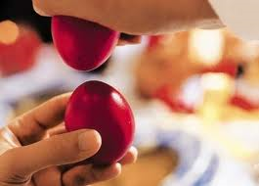
Κοκκινα αυγα
Σύμφωνα με την παράδοση κάθε χρόνο την Μεγάλη Πέμπτη οι νοικοκυρές ετοιμάζουν τα τσουρέκια και βάφουν αβγά με βαφές κόκκινου χρώματος. Το αβγό συμβολίζει την γονιμότητα και την δημιουργία ενώ σύμφωνα με άλλους συμβολίζει την αναγέννηση του κόσμου και την ανανέωση της φύσης.Το κόκκινο χρώμα συμβολίζει το αίμα που έχυσε ο Χριστός όταν σταυρώθηκε. Τα αβγά βάφονται την Μεγάλη Πέμπτη η οποία είναι η ημέρα του Μυστικού Δείπνου, όπου ο Χριστός πρόσφερε άρτο και κρασί ως συμβολισμό για το σώμα Του και το αίμα Του, έτοιμος να θυσιαστεί για να ελευθερώσει τον κόσμο από τα δεσμά της αμαρτίας.
Σύμφωνα με μια παράδοση από την Καστοριά, όταν αναστήθηκε ο Χριστός το είπαν σε μια γυναίκα και αυτή δεν το πίστεψε και είπε. » Όταν τα αυγά που κρατώ θα γίνουν κόκκινα τότε θα αναστηθεί και ο Χριστός. Και αυτά έγιναν κόκκινα»Για μερικούς βάφονται κόκκινα σε ανάμνηση του χυμένου αίματος του Χριστού. Για άλλους το κόκκινο χρώμα είναι έκφραση χαράς για το ευτυχισμένο γεγονός της Ανάστασης του Κυρίου και συνάμα μέσο αποτρεπτικό κάθε κακού.
Μέρος του εθίμου των πασχαλινών αβγών είναι και το τσούγκρισμα. Πριν την κατανάλωσή τους, ιδιαίτερα στο πασχαλινό τραπέζι, ο καθένας διαλέγει το δικό του αβγό και το τσουγκρίζει με αυτό άλλου. Όποιος έχει το αβγό που δεν έσπασε, το τσουγκρίζει στη συνέχεια με το αβγό τρίτου και ούτω καθεξής μέχρι να αναδειχθεί αυτός που έχει το πιο ισχυρό. Σύμφωνα με την παράδοση το αβγό είναι σύμβολο ζωής και όπως σπάει κατά τη διαδικασία του τσουγκρίσματος, έτσι έσπασε και ο τάφος από τον οποίο βγήκε ο Χριστός.

Slide 4
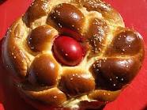
Τα τσουρεκια !
Το όνομα «τσουρέκι» προέρχεται από την τουρκική λέξη «corek» που αναφέρεται σε οποιοδήποτε ψωμί είναι φτιαγμένο με ζύμη που περιέχει μαγιά. Το τσουρέκι στη χριστιανική λατρειά αντιπροσωπεύει την ανάσταση του Χριστού, καθώς το αλεύρι ζωντανεύει και μεταμορφώνεται σε ψωμί. Πρωί-πρωί τη μεγάλη Πέμπτη, σε όλη την Ελλάδα, οι γυναίκες καταπιάνονται με το ζύμωμα. Ζυμώνουν με μυρωδικά τις κουλούρες της Λαμπρής και τις στολίζουν με λουρίδες από ζυμάρι και ξηρούς καρπούς. Ανάλογα με το σχήμα που τους έδιναν παλιότερα είχαν και διάφορα ονόματα. «Κοφίνια», «καλαθάκια», «δοξάρια», «αυγούλες», «κουτσούνες», «κουζουνάκια». Το σχήμα των τσουρεκιών ποικίλλει ανάλογα με τις τοπικές παραδόσεις. Το πιο γνωστό είναι φυσικά η πλεξούδα, με ή χωρίς κόκκινο αβγό. Οι πλεξούδες και οι κόμποι προέρχονται από τους ειδωλολατρικούς χρόνους ως σύμβολα για την απομάκρυνση των κακών πνευμάτων.

Slide 5
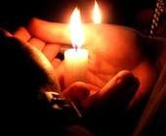
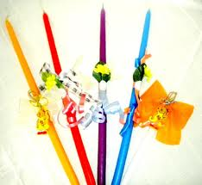
Η λαμπαδα που αναβουμε
Η λαμπάδα που κρατάμε το βράδυ της Ανάστασης συμβολίζει το χαρμόσυνο μήνυμα της ανάστασης, τη νίκη του φωτός έναντι του σκότους και το ξύπνημα της άνοιξης.

Slide 6
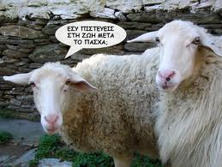
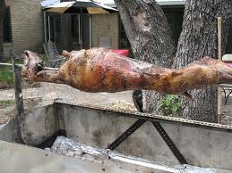
Αρνακι θα σε φαμε !!
Σύμφωνα με το βιβλίο της Εξόδου στην Παλαιά Διαθήκη, η δέκατη και τελευταία πληγή που επεφύλαξε ο Θεός στους Αιγύπτιους, για τις οποίες είχε προειδοποιήσει ο Μωυσής τον Φαραώ, ώστε να πειστεί και να επιτρέψει την έξοδο, ήταν η θανάτωση από Άγγελο Κυρίου όλων των πρωτότοκων γιων των Αιγυπτίων, αλλά και των πρωτότοκων ζώων τους. Κάθε εβραϊκή οικογένεια έπρεπε να θυσιάσει ένα νεαρό αρνάκι ή κατσικάκι, χρονιάρικο, για να ευλογηθεί από το θεό όλο το κοπάδι. Το σφάγιο πρέπει να ήταν αρσενικό και αρτιμελές, δεν έπρεπε να σπάσει κανένα κόκαλο και με το αίμα του έβαφαν παραδοσιακά τις πόρτες των σπιτιών, ώστε να αναγνωρίζει ο Άγγελος τα εβραϊκά σπίτια και να μη σπέρνει το θάνατο…

Slide 7
ΕΥΧΑΡΙΣΤΟΥΜΕ ΠΟΥ ΜΑΣ ΠΑΡΑΚΟΥΛΟΥΘΗΣΑΤΕ !!
ΜΑΡΙΑ
ΚΑΙ
ΤΑΝΙΑ !

